Slide 1
தமிழர் மரபு அலகு - 5
இந்திய தேசிய இயக்கம் மற்றும்
இந்திய பண்பாட்டிற்குத் தமிழர்களின் பங்களிப்பு

Slide 2
இந்திய சுதந்திரப் போராட்டத்தின் 75 ஆவது ஆண்டு அமிர்தப் பெருவிழா நிறைவுற்று உள்ளது. நாட்டின் விடுதலைக்காக பல தீர்ச் செயல்களையும் தியாகங்களையும் புரிந்த தமிழக சுதந்திரப் போராட்ட வீரர்கள் குறித்து அறிவோம்.
வேலு நாச்சியார், வீரபாண்டிய கட்டபொம்மன், தீரன்சின்னமலை,பூலித்தேவன்,ஒண்டிவீரன், சுத்தரலிங்கம், மருதுபாண்டியர்,வாண்டையத்தேவன், அழகுமுத்துக்கோன், வெள்ளையத்தேவன், ஊமைத்துரை போன்றோரும்.
மகாத்மா காந்தியின் அகிம்சை வழியில் போராடிய வ.உ.சிதம்பரம்பிள்ளை, பாரதியார்,கோதை நாயகிஅம்மாள்,
ஜி. சுப்ரமணிய அய்யர், வ. வே சு. அய்யர், கிருஷ்ணம்மாள் ஜெகன்னாதன், ராஜாஜி, ம. பொ. சிவஞானம், திருப்பூர் குமரன், காமராஜர், சுப்பிரமணிய சிவா போன்ற பல தமிழரின் ஈடுஇணையில்லா சுதந்திரப் போராட்டத்தில் பங்குபெற்றோரில் குறிப்பிடதக்கவர்களாவர்.

Slide 3
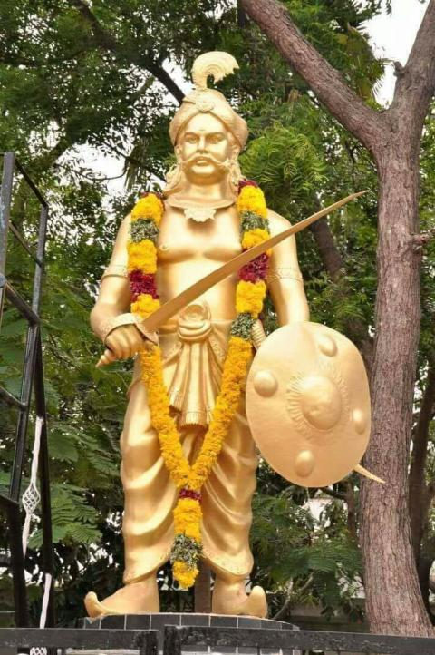
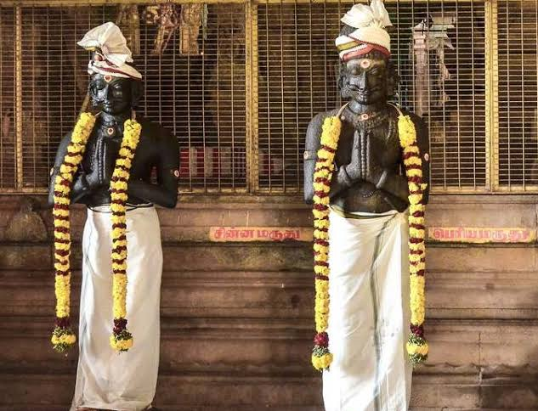
பூலித்தேவன் (1715-1767) :
நெற்கட்டான் செவ்வலைத் தலைமையிடமாகக் கொண்டு ஆண்டு வந்த பாளையக்காரராவார்.
வெள்ளையனே வெளியேறு என்று முதன் முதலாக 1755 ஆம் ஆண்டில் வீர முழக்கமிட்டவர்.
கிழக்கிந்திய கம்பெனியின் படையை எதிர்த்த 17 போர்களில் 15போர்களில் வெற்றி பெற்றவர்.
மருது சகோதரர்கள்
சிவகங்கைச் சீமையை ஆட்சி செய்த பெரிய மருது, சின்னமருது சகோதரர்கள் தமிழ்நாட்டில் ஆங்கிலேயர் ஆட்சிக்கு எதிராக போரிட்ட விடுதலைப் போராட்ட வீரர்களில் குறிப்பிடத்தக்கவர்களாவர்.
ஆங்கிலேயர்களால் 1801 ஆம் ஆண்டு அக்டோபர் 24 ஆம் தேதி சிவகங்கை மாவட்டம் திருப்பத்தூரில் தூக்கிலிடப்பட்டனர்.

Slide 4
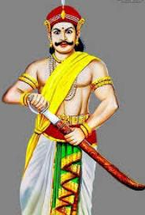
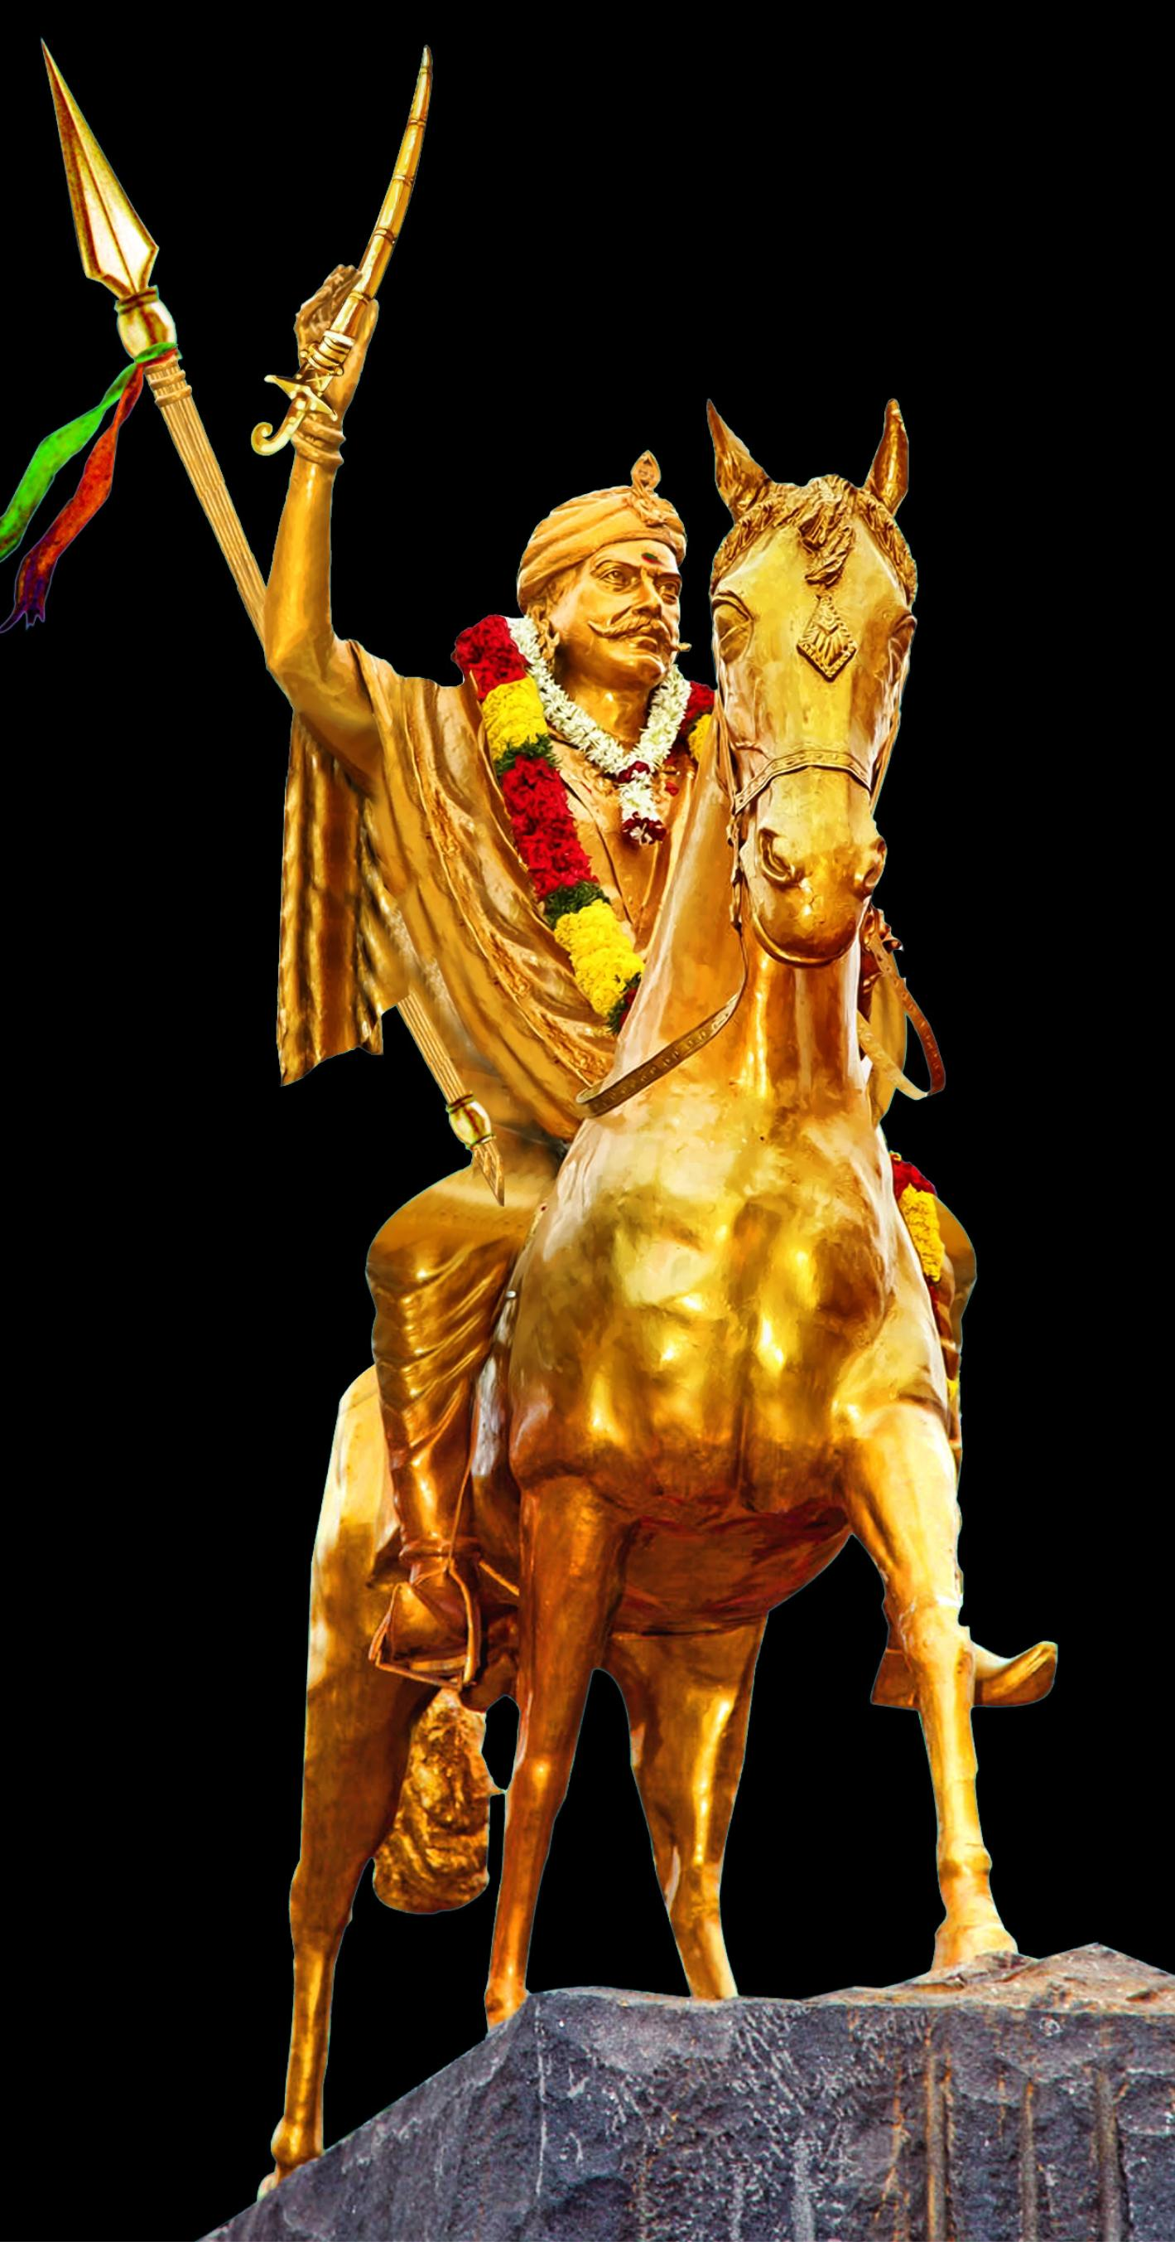
கட்டபொம்மன் (1760 – 1799)
சுதந்திரப் போர் தொடங்குவதற்கு 60 ஆண்டுகளுக்கு முன்பே ஆங்கிலேயர்களுக்கு எதிராகப் போர் புரிந்தவர்.
கட்டபொம்மன் ஆங்கிலேயர்களுக்கு அடிபணிய மறுத்து அவர்களுக்கு எதிராக போர் தொடுத்தார். இதுவே 1799-ம் ஆண்டின் முதல் பாளையக்கார போர் என்று அழைக்கப்படுகிறது.
கயத்தாறு என்ற இடத்தில் அவர் பொது இடத்தில் தூக்கிலிடப்பட்டார்.
தீரன் சின்னமலை (1756-1805)
1801-1802-ல் நடைபெற்ற இரண்டாவது பாளையக்காரர் போரின் போது தளபதிகளில் ஒருவராக இவர் இருந்தார்.
மறைந்திருந்து தாக்கும் கொரில்லா போர்முறையில் ஈடுபட்டார்.
1805-ல் பிரிட்டிஷாரால் சிறைப்பிடிக்கப்பட்டார். பின்னர் அவரது இரண்டு சகோதரர்களுடன் சங்ககிரி கோட்டையில் தூக்கிலிடப்பட்டார்.

Slide 5
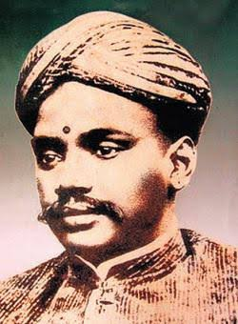
பாரதியார்
கவிஞர், எழுத்தாளர், இதழாளர், சமூகச் சீர்திருத்தச் சிந்தனையாளர், விடுதலைப் போராட்ட வீரர் எனப் பன்முக ஆற்றல் கொண்டவர்.
சி. சுப்பிரமணிய பாரதியார். இந்தியா, விஜயா முதலான இதழ்களை நடத்தி விடுதலைப் போருக்கு வித்திட்டவர்.
வ.உ.சி.(1872-1936) :
வள்ளியப்பன் உலகநாதன் சிதம்பரம் என்றும் அறியப்படும் இவர், (கப்பலோட்டிய தமிழன் அல்லது தமிழ் தலைவன்) ஒரு சுதந்திரப் போராட்ட வீரர்.
சுதேசி இயக்கத்தின் சமூக அடித்தளத்தை விரிவுபடுத்தினார்.
சுதேசி ஸ்டீம் நேவிகேஷன் கம்பெனியை நிறுவினார்.
சுதேசி ஸ்டீம் நேவிகேஷன் நிறுவனத்தின் உதவியுடன் தூத்துக்குடிக்கும் கொழும்புக்கும் இடையே முதல் இந்திய கப்பல் சேவையை தொடங்கினார்.

Slide 6
காமராசர் (1903 – 1975)
காமராசர் தமிழ்நாட்டின் அப்போதைய ராமநாதபுரம் மாவட்டம் விருதுநகரில் 1903 ஜூலை 15-ல் பிறந்தார்.
புகழ்பெற்ற வைக்கம் சத்தியாக்கிரகத்தில் காமராஜ் பங்கேற்றார், மகாத்மா காந்திஜியின் ஒத்துழையாமை அழைப்பை பின்பற்றி அவர் காதி மற்றும் மதுவிலக்கு குறித்து பிரச்சாரம் தொடங்கினார். சுதந்திரப் போராட்டத்தில் பங்கெடுத்தபோது பல முறை அவர் சிறை சென்றுள்ளார்.
தனிநபர் சத்தியாக்கிரகம் மற்றும் வெள்ளையனே வெளியேறு இயக்கத்தில் அவர் தீவிரமாகப் பங்கேற்றார்.
தமிழக முதல்வராக விளங்கிங்கியவர்.
தமிழகத்தில் பள்ளிகளைத் திறந்தும், மதிய உணவு அளித்தும் எழுத்தறிவை வளர்த்தவர்.

Slide 7
திருப்பூர் குமரன் ( 1904 – 1932) :
திருப்பூர் குமரன் (கொடி காத்த குமரன்) இந்திய சுதந்திரப் போராட்டம் நடைபெற்றபோது காந்தியக் கொள்கை மற்றும் கோட்பாடுகளால் ஈர்க்கப்பட்டார்.
இந்திய சுதந்திரப் போராட்டத்தின் அடையாளமாக குமரன், இந்திய தேசிய கொடியை ஏந்தி ஆர்ப்பாட்டத்தில் ஈடுபட்டார். ஆங்கிலேய காவல்துறையின் கடுமையான தாக்குதலையும் பொருட்படுத்தாமல், அவர் கொடியை தனது கைகளில் உறுதியாகப் பிடித்தார். ஆங்கிலேயர்களால் அவர் அடித்துக் கொல்லப்பட்டார்.

Slide 8
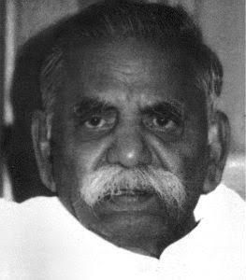
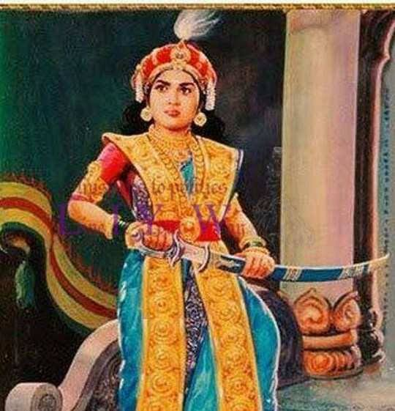
மா.பொ.சி.
விடுதலைப் போராட்டத்தில் ஈடுபட்டு, சிறைவாசம் சென்ற ம.பொ.சி, அக்காலத்தில் காங்கிரஸின் சிறந்த சொற்பொழிவாளராகத் திகழ்ந்தார்.
கப்பலோட்டிய தமிழன் வ.உ.சிதம்பரனாரின் சரிதத்தை ஆராய்ந்து எழுதினார்.
தனது பேச்சின் மூலம் சுதந்திர உணர்வைமக்களிடம் கொண்டு சென்றவர்.
வேலு நாச்சியார்
1730-ல் ராமநாதபுரத்தில் பிறந்தவர்.
வேலுநாச்சியார் ஆங்கிலேயர் ஆட்சியை தீவிரமாக எதிர்த்த முதல் ராணியாவார்.
ஹைதர் அலி மற்றும் கோபால நாயக்கருடன் இணைந்து ஆங்கிலேயர்களை எதிர்த்துப் போரிட்டு வெற்றிபெற்றார்.
1700-களின் பிற்பகுதியில் பெண் ராணுவ வீரர்களுக்கு முதல்முறையாக பயிற்சியளித்து, சுதந்திரப் போராட்டத்திற்கு வழி செய்தவர்.

Slide 9
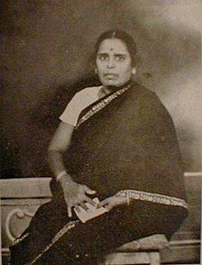
தில்லையாடி வள்ளியம்மை
தென் ஆப்பிரிக்காவில் மகாத்மா காந்தி தொடங்கிய சிவில் ஒத்துழையாமை இயக்கத்தால் மிகவும் ஈர்க்கப்பட்டார்.
1913, டிசம்பர் 22-ல், அவர் கைது செய்யப்பட்டு, மாரிட்ஸ்பர்க் சிறையில் அடைக்கப்பட்டார். சிறைச்சாலையின் கடுமை காரணமாக, அவரது உடல்நிலை பாதிக்கப்பட்டது. 1914 பிப்ரவரி 11 அன்று விடுவிக்கப்பட்டாலும், அவர் 1914 பிப்ரவரி 22 அன்று தனது பதினாறாவது வயதில் இறந்தார்.
அஞ்சலை அம்மாள்
1921 இல் நடைபெற்ற ஒத்துழையாமை இயக்கத்தில் பங்கேற்ற தென்னிந்தியாவின் முதல் பெண்மணி.
1932-இல் காந்தியின் மது ஒழிப்புக் கொள்கைக்கு ஆதரவாகப் பொதுமக்களை திரட்டிக் கள்ளுக்கடை மறியலை நடத்தினார்.
1947-இல் இந்தியா விடுதலை அடைந்த பின்னர் தனக்குத் தியாகி ஓய்வூதியம் வேண்டாம் என மறுத்தார்.

Slide 10
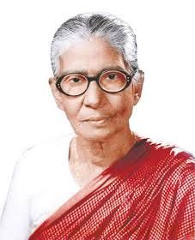
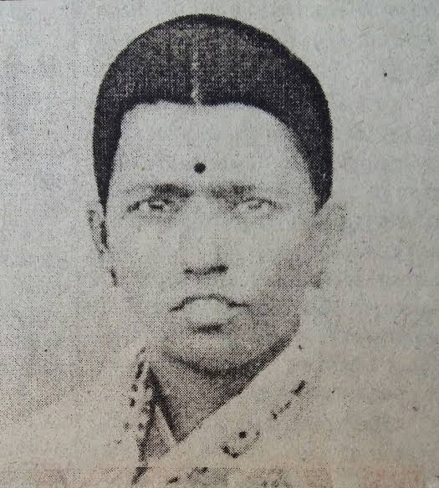
கே.பி. ஜானகி அம்மாள் நாடக கலைஞரான ஜானகி அம்மாள் மதுரையில் 1917ஆம் ஆண்டு பிறந்தார்.
12 வயதில் “வெட்கம் கெட்ட வெள்ளை கொக்குகளை விரட்ட விரட்ட வாரீகளா?” என்று கணீர் குரலில் ஜானகி பாடி மக்களிடையே விடுதலை இயக்கத்தின் உணர்வை தூண்டி விட்டுக் கொண்டிருந்தார்.
தென் இந்தியாவில் பிரிட்டிஷாரால் கைது செய்யப்பட்ட முதல் பெண்ணும் அவரே ஆவார்.
தனது நேரத்தையும் பணத்தையும் சமூக சேவைக்கே அவர் செலவழிக்கத் தொடங்கினார்.
பத்மாசனி
சுதந்திர போராட்டத்தின்போது தான் பெற்றெடுத்த குழந்தைகளையே பலிகொடுத்த வீரத்தாய் பத்மாசனி.
பாரதியாரின் பாடல்களை மனப்பாடம் செய்து, அதற்கு ராகம் அமைத்து வீதிவீதியாக கிராமம் கிராமமாகச் சென்று பாடினார்.
பஜனைப் பாடல்களைப் போன்று பாடிய அந்தப் பாடல்கள் மக்கள் மத்தியில் பெரும் எழுச்சியை ஏற்படுத்தியது.

Slide 11
இந்தியாவின் பிற பகுதிகளில் தமிழ் பண்பாட்டின் தாக்கம்.
இந்தியாவில் தாய் தமிழகத்திற்கு வெளியே கர்நாடகம், கேரளம், ஆந்திரம், தெலங்கானா, மகாராஷ்டிரம், தில்லி, மேற்கு வங்கம், குஜராத், கோவா, புதுச்சேரி போன்ற 28 மாநிலங்களில் தமிழர்கள் நிலை கொண்டுள்ளனர்.
மொழி, கலை, இலக்கியம், பண்பாடு, சமயம் சார் வேர்களை அற்றுவிடாமல் தொடர்ந்து உயிர்ப்போடு வைத்திருக்கிறார்கள்.
தமிழர்களின் பண்பாட்டு அடையாளமாக விளங்கும் பொங்கல் போன்ற திருவிழாக்களை ஆர்வத்துடன் கொண்டாடி வருகிறார்கள்.
தமிழ்ச் சங்கங்கள், தமிழ் அமைப்புகளை அமைத்து தமது குழந்தைகளுக்கு தமிழ்மொழியைக் கற்றுத் தருகிறார்கள்.
தமிழர் கலை, இலக்கியங்களோடு, பண்பாட்டு விழுமியங்களை அடுத்த தலைமுறைக்கும் கைமாற்றி வந்திருக்கிறார்கள்.
தமிழர்களின் வாழ்விடங்கள் சின்னஞ்சிறு தமிழகமாகவே காட்சியளிக்கின்றன. அந்தவகையில், தாய் மண்ணாம் தமிழகத்தின் உறவை பாசப் பிணைப்பால் கட்டிக் காப்பாற்றி வருகிறார்கள்.

Slide 12
இந்தியா முழுவதும் வாழும் தமிழர்கள் தங்கள் மொழியையும், பண்பாட்டையும் தங்கள் வாழிடத்திற்கேற்ப பாதுகாத்துப் பேணவும், தம் மொழி, பண்பாடு ஆகியவற்றை வளர்க்கவும் தமிழ்ச் சங்கங்களை நிறுவியுள்ளனர்.
சமய வேறுபாடின்றி இந்து, இசுலாம், கிறித்தவம் என வெவ்வேறு சமயங்களைப் பின்பற்றினாலும், தங்கள் தாய்மொழியான தமிழைப் பேணிக் காப்பதில் உறுதியாயிருந்து தமிழ்ச் சங்கங்களை நடத்தி வருகின்றனர்.
ஒளவை தமிழ்ச் சங்கம், தில்லித் தமிழ்ச் சங்கம், பெங்களூர்த் தமிழ்ச் சங்கம்,அந்தமான் தமிழர் சங்கம் போன்றவை குறிப்பிடதக்க தமிழ்ப் பண்பாடு சார்ந்த நிகழ்வுகளை மேற்கொண்டுவருகின்றன.
தமிழர்கள் இந்தியாவில் மட்டுமல்லாது இந்தியாவுக்கு வெளியில் அயல் நாடுகளிலும் தங்களின் மொழி மற்றும் மரபு சார் பண்பாடுகளைப் பாதுகாத்தும், தமிழரின் பண்பாட்டின் சிறப்பை உலக நாடுகளில் கொண்டு சேர்த்துக் கொண்டுள்ளனர்.

Slide 13
சுயமரியாதை இயக்கம்
சுயமரியாதை இயக்கம் (self-respect movement) சமுதாயத்தின் பிற்பட்ட மற்றும் பின்தங்கிய, தாழ்த்தப்பட்ட, மக்களின் வாழ்வியல் உரிமைக்காகவும் அவர்களின் மனித சமத்துவத்தை வலியுறுத்துவதற்காகவும் 1925 ஆம் ஆண்டு பெரியார் ஈ வெ இராமசாமி அவர்களால் இந்தியாவின், தமிழக மாநிலத்தில் தொடங்கப்பட்டது.

Slide 14
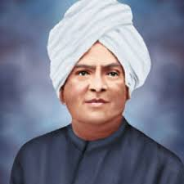
அயோத்தி தாசர் (1845 – 1914) தென்னிந்தியாவின் முதல் சாதி எதிர்ப்புப் போராளி, சமூக சேவகர், தமிழறிஞர் மற்றும் சித்த மருத்துவர் ஆவார். ஆதிதிராவிட மக்களின் முன்னேற்றத்துக்காக அரசியல், சமயம், இலக்கியம் ஆகிய களங்களில் தீவிரமாகச் செயல்பட்டார். திராவிட மகாசன சபையை நிறுவி திராவிட அரசியலைத் தொடங்கி வைத்ததால் திராவிட அரசியலின் முன்னோடி எனவும் கூறப்படுகிறார்.

Slide 15
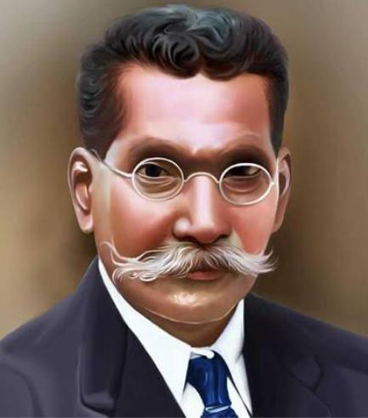
இரட்டைமலை சீனிவாசன்.(1860 – 1945)
தமிழக அரசியல்வாதி மற்றும் சமூக சீர்திருத்த செயல்பாட்டாளர், வழக்குரைஞர்.சாம்பவர் சமுதாய மக்களுக்காகக் குரல் கொடுத்தவர்.
1930–32களில் இலண்டனில் நடைபெற்ற வட்டமேசை மாநாடுகளில் இவர், அம்பேத்கருடன் ஆதிதிராவிட மக்களின் பிரதிநிதியாகச் சென்று கலந்துகொண்டு சிறப்பாகப் பணியாற்றினார்.
இரட்டைமலை சீனிவாசனின் பணிகளைப் பாராட்டி பிரிட்டிஷ் அரசு, அவருக்கு ‘இராவ்சாகிப்’, ‘திவான் பதூர்’, ‘இராவ் பகதூர்’ ஆகிய பட்டங்களை அளித்துச் சிறப்பித்தது. இரட்டை மலை சீனிவாசனின் பணியைப் பாராட்டி திரு.வி.க. அவர்கள், ‘திராவிடமணி’ எனும் பட்டம் வழங்கி சிறப்பித்தார்.

Slide 16
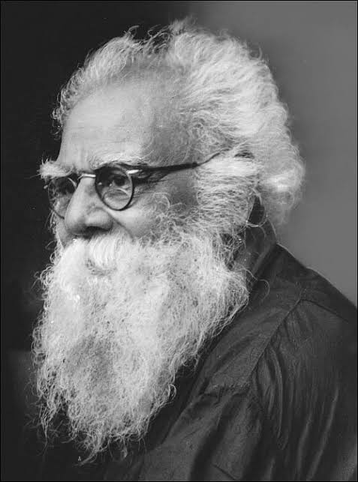
தந்தை பெரியார் (1879-1973)
பெரியார் என்று பரவலாக அறியப்படும் ஈ. வெ. இராமசாமி சமூக சீர்திருத்தத்திற்காகவும், சாதியை அகற்றுவதற்காகவும், மூடநம்பிக்கைகளை மக்களிடமிருந்து களைவதற்காகவும், பெண் விடுதலைக்காகவும் போராடியவர்.
இவருடைய பகுத்தறிவு, சுயமரியாதைக் கொள்கைகள் தமிழ்நாட்டின் சமூகப் பரப்பிலும், தமிழக அரசியலிலும் பல தாக்கங்களை ஏற்படுத்தியவை.

Slide 17
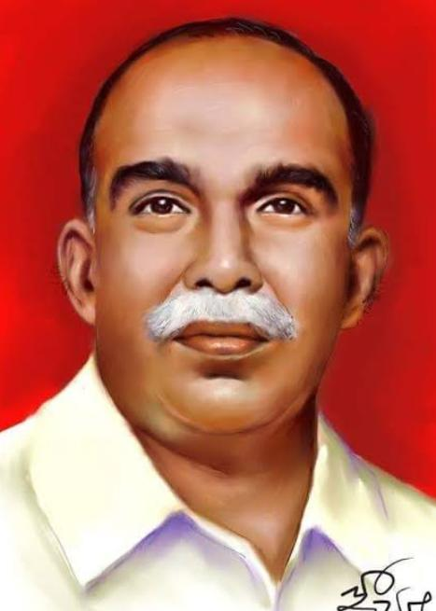
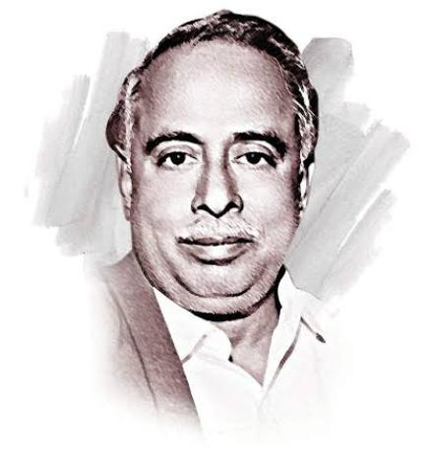
ப. ஜீவானந்தம் : (1907 – 1963)
ஜீவா என்றழைக்கப்படும் ப. ஜீவானந்தம் தொடக்கத்தில் காந்தியவாதியாகவும் பிறகு சுயமரியாதை இயக்கப் போராளியாகவும் பொதுவுடைமை இயக்கத் தலைவராகவும் செயல்பட்டார்.
எளிமையின் அடையாளமாகத் திகழ்ந்தவர். பெரியாருக்கு அறிமுகமாகும் முன்பே சமூகப் போராளியாக சுயமரியாதை எண்ணத்தை பரப்பிக் கொண்டிருந்தவர் ஜீவா.
அண்ணாதுரை (1909 – 1969)
நீதிக்கட்சியில் 1935 இல் தன்னை ஈடுபடுத்திக்கொண்டார். தமிழ்த் திரைப்படங்களுக்கு கதை, வசனம் எழுதியவரும் தன்னுடைய திராவிட சீர்திருத்தக் கருத்துக்களை அதன் மூலம் முதன்முதலாக பரப்பியவரும் இவரே.
அறிஞர் அண்ணா புரட்சிகரமான நாடகங்களை எழுதி அதில் தாமே நடிக்கவும் செய்தார் ஓர் இரவு, வேலைக்காரி, சந்திர மோகன், நீதிதேவன் மயக்கம், கண்ணீர்த்துளி என்பன அவரின் புகழ்பெற்ற நாடகங்கள்.

Slide 18
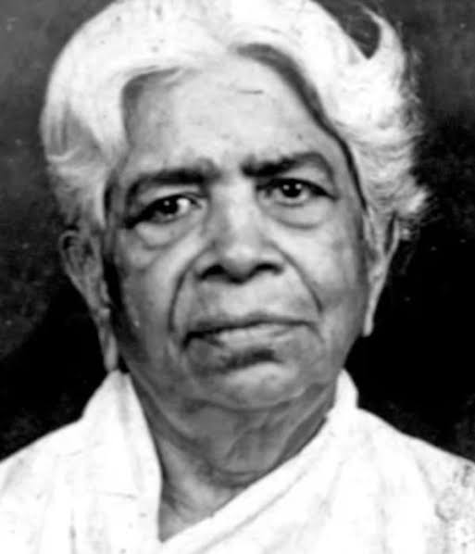
மூவாலூர் இராமாமிர்தத்தம்மையார்
சிவகாமி சிதம்பரனார்
எஸ். நீலாவதி அம்மையார்.
எஸ். குஞ்சிதம் குருசாமி
ஆர். அன்னபூரணி அம்மாள்
கிரிஜாதேவிபண்டிதை
ரங்கநாயகி
மீனாம்பாள் சிவராஜ்
போன்றோர் சுயமரியாதை இயக்கத்தில் செயல்பட்ட குறிப்பிடத்தக்க பெண்கள் ஆவர்.
மூவலூர் இராமாமிர்தம் (1883-1962)
தேவதாசி ஒழிப்புச் சட்டம் நிறைவேறத் துணைநின்றவர்.
தமிழக அரசு, 8ஆம் வகுப்புவரை படித்த இளம் பெண்களுக்கான திருமண உதவித் தொகையை இவரின் பெயரில் வழங்கிவருகிறது.
1925 இல் பெரியாரின் சுயமரியாதை இயக்கத்தில் சேர்ந்தார்.
பெண்களின் சுயமரியாதைக்காக தன்னுடைய வாழ்நாளில் பெரும்பங்கை செலவிட்டவர்.

Slide 19
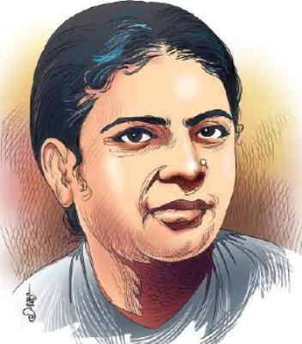
நாகம்மை (1885–1933)
ஒரு இந்திய சமூக செயற்பாட்டாளர் மற்றும் பெண் உரிமைச் செயற்பாட்டாளரும் ஆவார். இவர் இந்தியாவில் இயங்கி வந்த புலனடக்க இயக்கம் மற்றும் வைக்கம் சத்யாக்கிரகம் ஆகியவற்றில் கலந்து கொண்டமைக்காக நன்கு அறியப்பட்டவர் ஆவார்.
சுய மரியாதை இயக்கத்தை தலைமை தாங்கிய ஈ. வெ. ரா. பெரியாரின் மனைவியாவார்.
சுயமரியாதை இயக்கம் தொடங்கிய போது இயக்கத்தில் பெண்கள் பங்குபெறுவதை ஊக்கப்படுத்தினார்.
பல விதவை மறுமணங்கள் மற்றும் சுயமரியாதைத் திருமணங்களை முன்னின்று நடத்தியுள்ளார்.
இராமசாமி ஐரோப்பாவிற்குச் சென்றிருந்த போது குடியரசு இதழின் ஆசிரியராக இருந்தார்.

Slide 20
இந்திய மருத்துவத்தில் சித்த மருத்துவத்தில் பங்கு
மருத்துவத்துறையில் இந்திய மருத்துவமே முதலில் தோன்றிய மருத்துவம் என்பது உண்மை.
இந்திய மருத்துவ முறைகள்:
1. சித்த மருத்துவம்
2. ஆயுர்வேத மருத்துவம்
3. யுனானி மருத்துவம்
இந்திய மருத்துவ முறைகளில் மிகவும் பழமையானது மற்றும் சிறப்பிற்குரியது சித்த மருத்துவம்.
சித் என்றால் அறிவு என்று பொருள்.
சித்த மருத்துவம் என்பது தென்னிந்திய தமிழ் மருத்துவ முறையாகும்.

Slide 21
சித்த மருத்துவம் எப்போது தோன்றியது என்று வரையறுத்துக் கூறவியலாது.
பண்டைச் சித்தர்கள், இதனை உருவாக்கித் தந்துள்ளார்கள்.
சித்த மருத்துவத்தில் சிறந்து விளங்கும் மெய்ஞ்ஞானம், விஞ்ஞானம், உடல் தத்துவம், சமயம், சோதிடம், பஞ்சபட்சி, சரம், மருந்து, மருத்துவம், பரிகாரம், போன்றவற்றை ஐயந்திரிபறக் கற்றுணர வேண்டும்.
மூச்சுறுப்புகளில் ஏற்படும் நோய்களை கப நோய்கள் எனவும்,
செரிமான உறுப்புகளில் ஏற்படும் நோய்களைப் பித்த நோய்கள் எனவும்,
மற்றவற்றை வாத நோய்கள் எனவும் வகைப்படுத்தினர்.
சித்த மருத்துவத்தில் ‘உணவே மருந்து மருந்தே உணவு’ என்னும் வாக்கியத்தை முதன்மையாக கொண்டு செயல்படுகிறது.

Slide 22
சித்த மருத்துவ மருந்து எவ்வித பக்க விளைவும் தருவதில்லை.
மருந்துகளை 32 வகை உள்மருந்துகள், 32 வகை வெளிமருந்துகள் என வகைப்படுத்தினர்.
வர்ம மருத்துவம் சித்தர்கள் கண்டுபிடித்த நரம்பியல் மருத்துவம் (Neurological medicine) ஆகும்.
மருத்துவ முறைக்கு முக்கிய பங்காற்றிய 18 முக்கிய சித்தர்கள் உள்ளனர்.
சித்தத்திற்கான மூல நூல்களும் ஆய்வுக் கட்டுரைகளும் தமிழ் மொழியில் எழுதப்பட்டுள்ளன.

Slide 23
கல்வெட்டு
கற்பாறைகள், தூண்கள், கோயிற் சுவர்கள், செப்பேடுகள், காசுகள், கற்கள், உலோகங்கள், பானைகள், மரங்கள், ஓலைச்சுவடிகள், துணிகள், சங்குகள் மற்றும் ஓவியங்கள் மீதான எழுத்துப் பதிவுகள் பற்றிய ஆய்வு கல்வெட்டியல் எனப்படுகிறது.
பண்டைய நாகரீகங்களின் வரலாறு, மரபு முதலியவற்றை முழுமையாக அறிந்து கொள்ள உதவும் முக்கியமான சான்றாகக் கல்வெட்டியல் விளங்குகின்றது.
இந்தியாவில் உள்ள கல்வெட்டுகளில் பெரும்பகுதிக் கல்வெட்டுகள் தமிழகத்தில் தான் உள்ளன என்பது தெளிவாகக் தெரிகிறது.
தொல்லியல் ஆய்வு மையம் 2005ஆம் ஆண்டு அறிக்கையின்படி இந்தியாவில் ஒரு லட்சம் கல்வெட்டுகள் கிடைத்துள்ளன.அவற்றில் 60,000 கல்வெட்டுகள் தமிழகத்தில் மட்டுமே உள்ளன.

Slide 24
கல்வெட்டும் மொழியும்
கல்வெட்டில் காணப்படும் எழுத்துக்கள் பிராமி.
வடமொழி எழுத்துக்கள் கலந்தது வட பிராமி.
தமிழுக்கே உரிய எழுத்துக்கள் கலந்தவை தென் பிராமி என்றும் குறிப்பிடுகின்றனர். தென் பிராமியை திராவிடி, தமிழி, தமிழ்ப் பிராமி என வழங்கப்படுகிறது.
வட்டெழுத்துமுறை தமிழுக்கே உரிய ஒன்றாகும்.
கல்வெட்டுகள் அமைந்துள்ள இடங்கள்
மாமல்லபுரம், மகேந்திரவாடி, பல்லாவரம், காஞ்சிபுரம், மேலச்சேரி, மண்டகப்பட்டு, தளவானூர், திருப்பரங்குன்றம், பிள்ளையார்பட்டி, சித்தன்னவாசல், புகலூர், சிங்கவரம், திருச்சிராப்பள்ளி, வல்லம் ஆகியவற்றிலுள்ள கோயில்களில் கல்வெட்டுகள் காணப்படுகின்றன.
தென் ஆர்க்காடு, திருச்சிராப்பள்ளி, மதுரை, திருநெல்வேலி ஆகிய மாவட்டங்களிலும், கேரள நாட்டின் மேற்குப் பகுதிகளிலும் காணப்படுகின்றன.

Slide 25
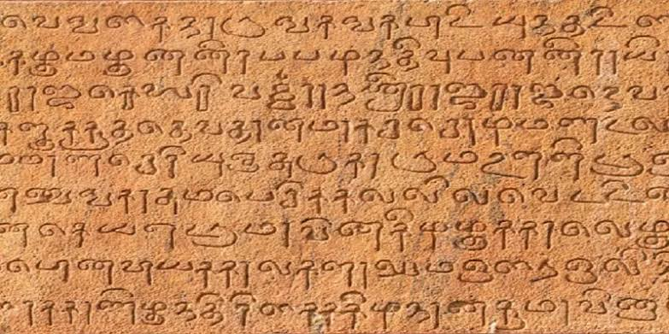
கல்வெட்டு கீழ்க்காணும் பகுதிகளைக் கொண்டிருக்கும்:
(1) மங்கலச்சொல்
(2) மெய்க்கீர்த்தி
(3) அரசன்பெயர்
(4) ஆண்டுக்குறிப்பு
(5) கொடைகொடுத்தவர்
(6) கொடைச்செய்தி
(7) சாட்சி
(8) காப்புச்சொல்
(9) எழுதியவர்
கல்வெட்டில் காணப்படும் பொதுவான ஐந்து பகுதிகள்:
1. மங்கல வாசகம்
2. கல்வெட்டின் காலம்
3. கல்வெட்டுச் செய்தி
4. கையெழுத்துக்கள்
5. ஓம்படைக்கிளவி.

Slide 26
கையெழுத்துப்படிகள்
காகிதப் பயன்பாடு பெருகியதற்குப் பின்பு அவற்றில் எழுதத் தொடங்கினர்.
அவ்வாறு கையினால் காகிதங்களில் எழுதப்படுவனவற்றைக் கையெழுத்துச் சுவடி, கையெழுத்துப்படி, காகிதச் சுவடி போன்ற பெயர்களால் அழைக்கின்றனர்.
மேனுசுகிருப்டசு (Manuscriptus) எனும் இலத்தீன் மொழிச் சொல்லிலிருந்து மேனுசுகிருபட்சு (Manuscripts) எனும் ஆங்கிலம் எடுத்துக்கொண்டுள்ளது. இதற்கு இணையாகத் தமிழில் சுவடி என்னும் சொல் கையாளப்படுகிறது.
நமது பழக்க வழக்கம் பண்பாடு, வரலாறு தொடர்பான செய்திகளை ஐரோப்பியர்கள் தொகுக்கவும் எழுதி வைக்கவும் தொடங்கினர்.
கல்வெட்டுகள், ஓலைச்சுவடிகள் ஆகியவை கூட தாளில் படி எடுக்கப் பட்டன. அதனால் அவை பாதுகாக்கவும்பட்டன.

Slide 27
கர்னல் காலின் மெக்கன்சி (Col. Colin Meckenzie-1753-1821) என்பவர் தொகுத்து வைத்திருக்கும் தாள் சுவடிகள் தான் பெரும்பான்மையாக உள்ளன.
தஞ்சை தமிழ் பல்கலைக்கழகத்தில் அரிய கையெழுத்துச் சுவடித்துறையில் இயங்கிவரும் ஆவணக்காப்பகத்தில் 320 அரிய காகிதச் சுவடிகள், 25 அச்சு நூல்கள் 300 கடிதங்கள், 25 வரைபடங்கள் முதலானவை சேகரிக்கப்பட்டும் பாதுகாக்கப்பட்டும் வருகின்றன.
கீழ்த்திசை நூலகம், தஞ்சை சரஸ்வதி நூலகம், உ.வே.சா. நூலகம், ரோஜா முத்தையா போன்ற ஆய்வு நூலகங்களில் கையெழுத்துப்படிகள் பாதுகாக்கப்படுகின்றன.

Slide 28
தமிழ்ப் புத்தகங்களின் அச்சு வரலாறு
கி.பி. 1041இல் சீனாவில் பி-ஷெங் என்பவர் தனித்தனி அச்செழுத்தை களிமண்ணால் உருவாக்கிச் சுட்டு, அவைகளை ஓர் இரும்புத் தகட்டில் வைத்து, வேண்டியபடி அடுக்கி அமைத்து, இரும்புச் சட்டத்தினால் இறுக்கிக் கட்டி, அச்சுப் பதிப்புகளை எடுக்க முற்பட்டார்.
இந்திய மொழிகளிலே மொழிபெயர்க்கப்பட்டதும். முதன் முதலில் அச்சுருவம் மரத்தில் செதுக்கப்பட்டதும், அச்செழுத்துகள் வார்க்கப்பட்டதும், வெளியீடுகள் வெளியிடப்பட்டதும் அச்சுப் புத்தகம் தயாரிக்கப்பட்டதும் தமிழ் – மொழியில் தான் என்பதை யாரும் மறுக்க முடியாது.
புதியதாக அச்சுக்கலை தோற்றுவிக்கப்பட்டபோதும், தமிழகத்தில் எதிர்ப்புக் காட்டவில்லை.
பொதுமக்களும் புதிய கலையை ‘எழுதா எழுத்து’ புதுமையானதாக இருந்தும் வரவேற்றனர்.

Slide 29
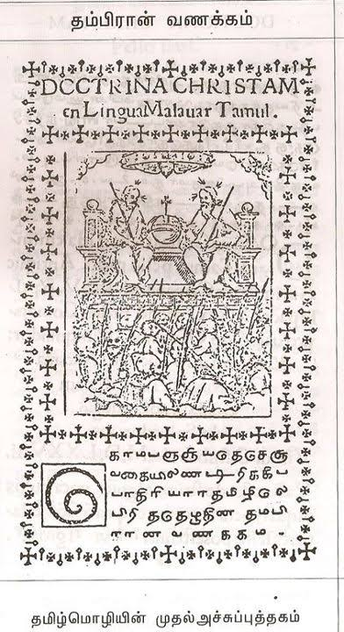
பதிப்பு வரலாறு
இந்நிய நாட்டில் முதல் அச்சுக் கண்ட தமிழ் நூல் 1557ஆம் ஆண்டில் கொல்லத்தில் அச்சடிக்கப்பட்ட தம்பிரான் வணக்கம் (Doctrina) என்னும் நூலேயாகும்.
தமிழகத்தில் 1712 இல் தரங்கம் பாடியில் முதன் முதலில் அச்சுக் கூடம் நிறுவப்பட்டது. தரங்கம்பாடி அச்சகம் பல சமய நூல்களையும் அகராதிகளையும் வெளியிட்டது.
ஆங்கில அலுவலர்களான எஃப்.டபுள்யு. எல்லீஸ் என்பவரும் காலின் மெக்கன்சி என்பவரும் சென்னைக் கல்விச் சங்கம் என்னும் ஓர் அமைப்பினை நிறுவி அரிய நுல்களை வெளியிடத் தொடங்குகின்றனர்.

Slide 30
பத்தொன்பதாம் நூற்றாண்டின் பிற்பகுதியில்தான் தொல்காப்பிய இலக்கண நூல் அச்சாகியது.
சங்க இலக்கியங்களுள் முதன்முதலாகத் திருமுருகாற்றுப்படையை (1851) வெளியிட்டவர் ஆறுமுகநாவலர்.
சங்க நூல்களுள் பெரும்பாலானவற்றைப் பதிப்பித்துப் பெரும் புகழ் கொண்ட உ.வே.சா. அவர்கள் பத்துப்பாட்டு முழுவதையும் 1889 ஆம் ஆண்டில் வெளியிட்டார்.
புறநானூறு (1894), ஐங்குறுநூறு (1903), பதிற்றுப்பத்து (1904), ஆகிய நூல்களையும் பதிப்பித்தார்.
மறைமலையடிகளார் (முல்லைப்பாட்டு 1903, பட்டினப்பாலை 1906) வா. மகாதேவமுதலியார் (பொருநராற்றுப்படை 1907), சௌரிப் பெருமாள் அரங்கனார் (குறுந்தொகை 1915), பின்னத்தூர் நாராயணசாமி அய்யர் (நற்றிணை 1915), ரா. இராகவையங்கார் (அகநானூறு 1918) ஆகியோர் சங்க நூல் பதிப்புகளின் முன்னோடிகளாவர்.

Slide 31
பேராசிரியர் வையாபுரிப்பிள்ளை அவர்களின் ‘’சங்க இலக்கியம் – பாட்டும் தொகையும்’’ என்னும் சமாஜப்பதிப்பு (1940) சங்க இலக்கியப் பதிப்பு வரலாற்றில் ஒரு திருப்பு முனையாகும்.
19ஆம் நூற்றாண்டின் பிற்பகுதியில் தமிழ்ச் சுவடிகளை அச்சிற் பதிப்பிக்கும் முயற்சியில் இராமாநுசக் கவிராயர், ஆறுமுக நாவலர், விசாகப் பெருமாளையர், பவர் துரை, தாமோதரம் பிள்ளை, கோமளேசுவரம் பேட்டை ராசகோபால பிள்ளை, எழும்பூர் வேங்கடாசல முதலியார், சபாபதி முதலியார். மழவை மகாலிங்கையர், மகாவித்துவான் மீனாட்சிசுந்தரம் பிள்ளை ஆகியோர் ஈடுபட்டிருந்தனர்.
முகவுரை, ஆய்வுக் குறிப்புக்கள். மேற்கோளகராதி, அரும்பத அகராதிகளுடன் பதிப்பு முறையில் செம்மையைப் புகுத்தியவர்கள் சி. வை. தாமோதரம் பிள்ளையவர்களும் டாக்டர் உ வே. சா.ஆவர்.

Slide 32
நன்றி

